Slide 1
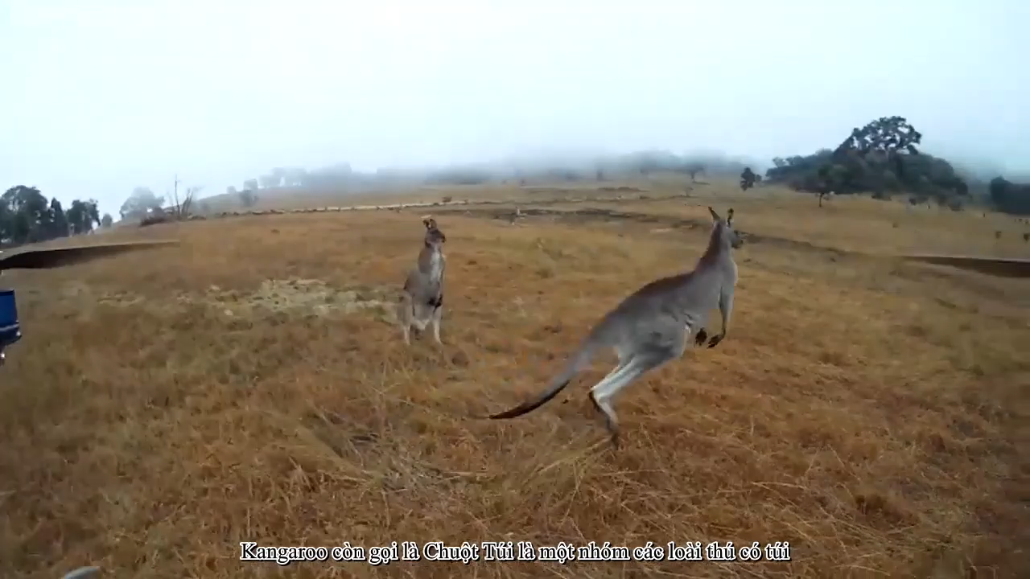
Thứ……ngày…..tháng…..năm…….
TIẾNG VIỆT
ÔN TẬP CUỐI HỌC KÌ 1 (TIẾT 5)
Nhảy lóc cóc: nhảy từ chỗ nọ đến chỗ kia, bỏ qua từng đoạn, từng khoảng.

